Slide 1

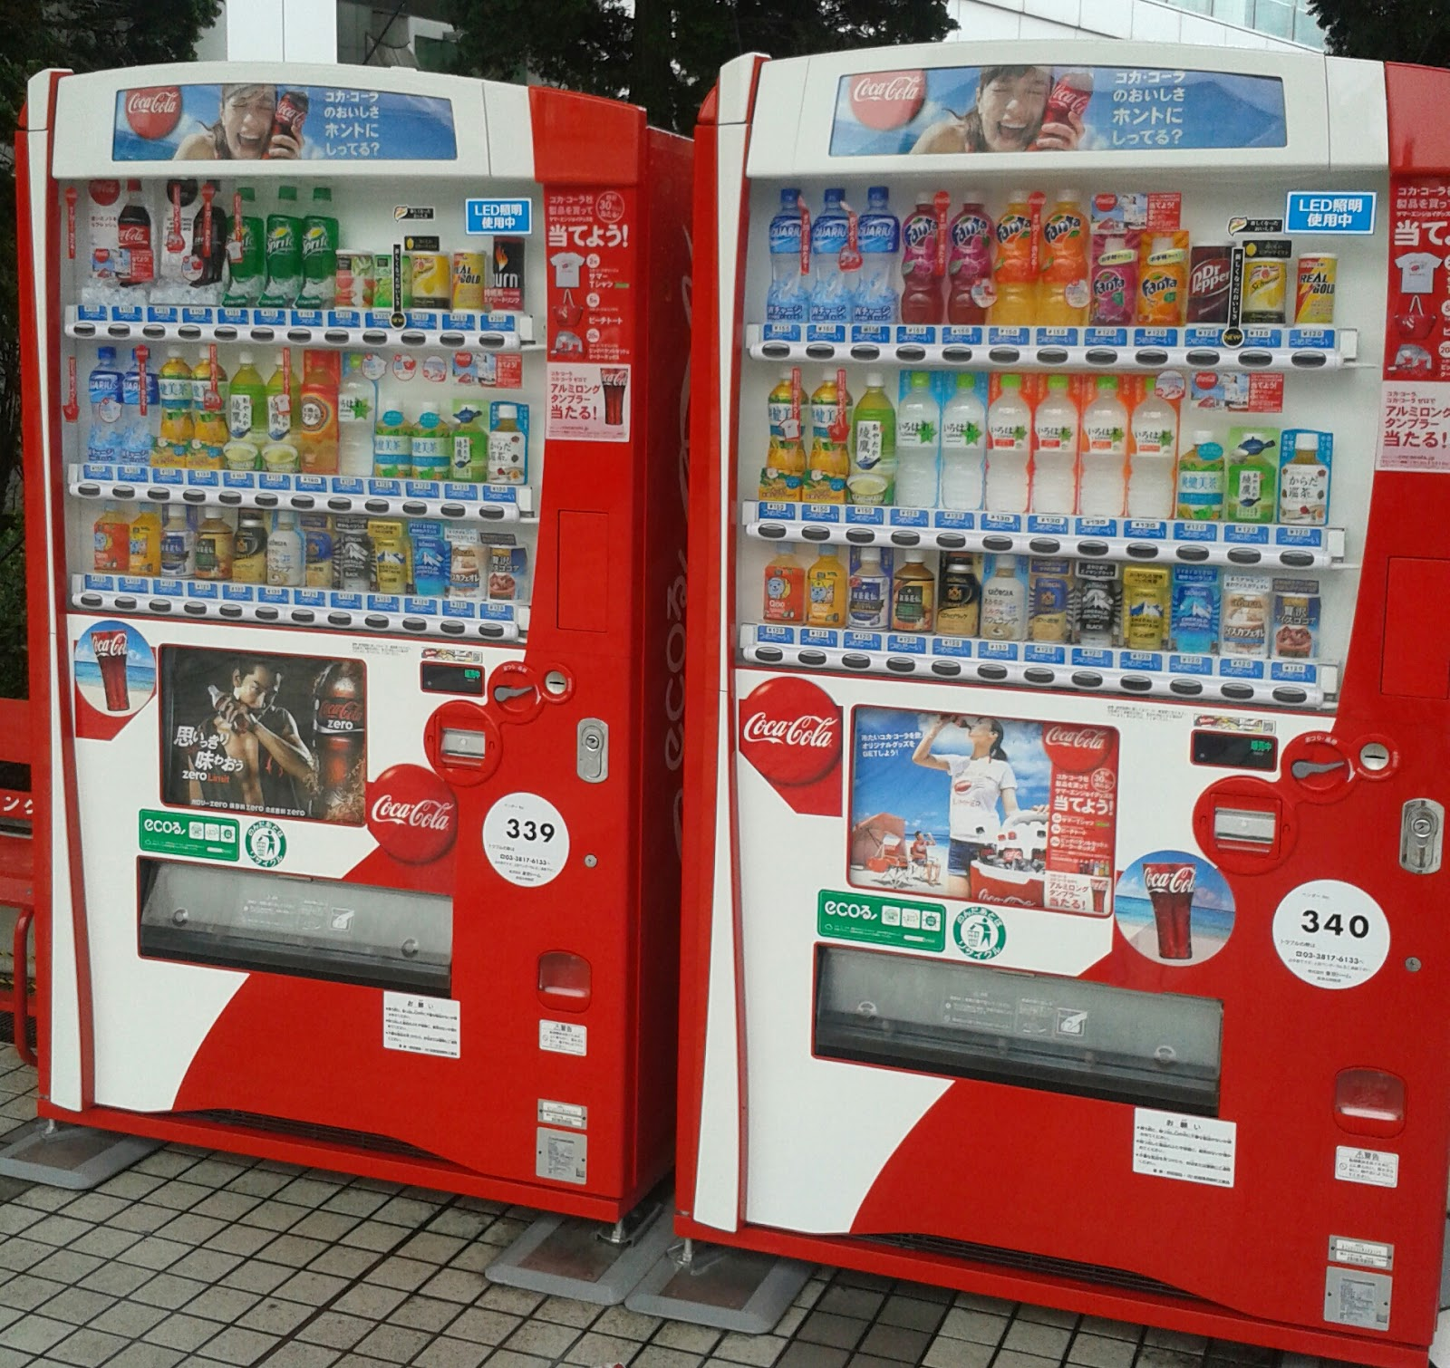
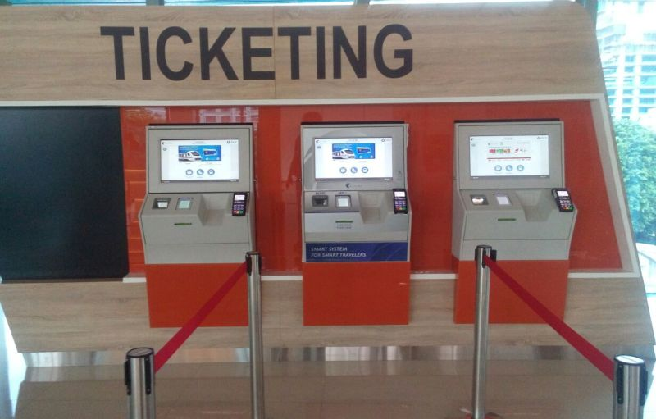
Kuliah 9 TBO
Penerapan DFA
Finite Automata dengan Output
ukrida.ac.id

Slide 2

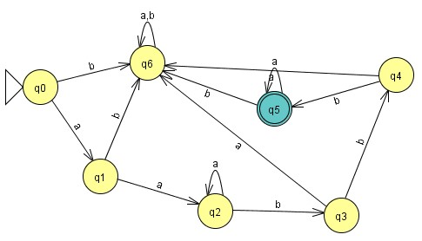

Penerapan DFA
Rancanglah DFA yang menerima bahasa L = {w | w mengandung paling sedikit dua alfabet a dan paling banyak 3 alfabet b} kemudian tuliskan fungsi transisinya.
Solusi:
ukrida.ac.id

Slide 3
Penerapan DFA
Fungsi transisinya:
Tabel σ DFA
state | a | b
→q0 | q1 | q6
q1 | q2 | q6
q2 | q2 | q3
q3 | q6 | q4
q4 | q6 | q5
*q5 | q5 | q6
q6 | q6 | q6
ukrida.ac.id

Slide 4
Penerapan DFA
DFA tersebut dimulai dari q0 dan state akhir di q5.
Terdapat state q6 yang bertransisi ke dirinya dengan input a dan b.
State yang tidak dapat bertransisi ke state lain untuk setiap inputnya disebut state trap.
Pada DFA, kadang kala terdapat state trap karena untuk masing-masing alfabet input harus memiliki tujuan.
Notasi bahasa yang diterima : L = { aa(a*)bbb(a*)}
ukrida.ac.id

Slide 5
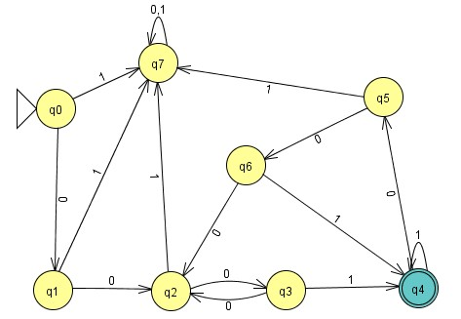
Penerapan DFA
Rancanglah DFA yang menerima bahasa L = { w | w diawali dengan alfabet 0 dan diakhiri dengan alfabet 1 dan alfabet 0 berjumlah bilangan ganjil >2} kemudian tuliskan fungsi transisinya dan notasi bahasanya.
Solusi :
ukrida.ac.id

Slide 6
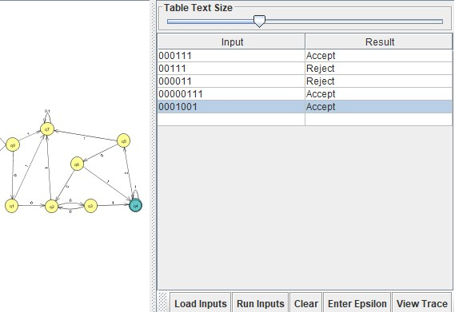
Penerapan DFA
Dari DFA tersebut dapat diuji coba dengan string untuk mengetahui apakah DFA tersebut benar menerima input dengan diawali dengan alfabet 0 dan diakhiri dengan alfabet 1 dan alfabet 0 berjumlah bilangan ganjil >2.
ukrida.ac.id

Slide 7
Penerapan DFA
Setiap input dengan alfabet 0 berjumlah bilangan ganjil >2 dan diakhiri alfabet 1 diterima, sedangkan input dengan alfabet 0 berjumlah genap di tolak.
Fungsi transisi dari DFA:
Tabel σ DFA
Notasi bahasa L = {000(00)*11* + 000(00*11*(001)*1* + 000(00)*11*0000(00)*11*}
state | 0 | 1
→q0 | q1 | q7
q1 | q2 | q7
q2 | q3 | q7
q3 | q2 | q4
q4 | q5 | q4
q5 | q6 | q7
q6 | q2 | q4
q7 | q7 | q7
ukrida.ac.id

Slide 8
Penerapan DFA
DFA diterapkan dalam kehidupan sehari-hari untuk merancang proses input pada mesin-mesin komersial seperti mesin penjual makanan, minuman, mesin permainan gacha, dan lain-lain.
Penggunaan DFA dibatasi untuk beberapa jenis input nominal uang, karena jika jenis nominal yang diperbolehkan semakin banyak, maka bahasanya akan semakin rumit.
ukrida.ac.id

Slide 9
Penerapan DFA
Setiap urutan nominal sesuai harga yang dimasukkan harus diterima oleh DFA.
Jika tidak demikian, tentu akan menjadi masalah bagi pembeli dan penjual. Penjual akan dianggap telah mencuri uang pembeli apabila jumlah harga yang ditentukan dipenuhi, namun tidak sesuai urutan inputnya.
ukrida.ac.id

Slide 10
Penerapan DFA
Rancanglah DFA untuk mesin penjual minuman, dengan input uang 5$ dan 2$. Harga minuman bervariasi mulai dari 5$, 7$, dan 9$. Setiap urutan input harus memungkinkan pembeli untuk mendapatkan minuman.
Tabel urutan input
Harga final | Urutan input uang
5$ | 5
7$ | 2-5
 | 5-2
9$ | 2-2-5
 | 2-5-2
 | 5-2-2
ukrida.ac.id

Slide 11
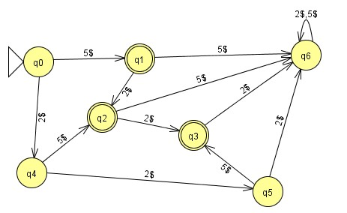
Penerapan DFA
Solusi:
DFA Mesin
ukrida.ac.id

Slide 12
Penerapan DFA
5-tuple dari DFA mesin 1 = {(q0, q1, q2, q3, q4, q5, q6), (2$, 5$), σ , (q0), (q1, q2, q3)} dengan σ pada tabel dibawah.
σ DFA mesin 1
State | 2$ | 5$
→q0 | q4 | q4
*q1 | q2 | q6
*q2 | q3 | q6
*q3 | q6 | q6
q4 | q5 | q2
q5 | q6 | Q3
q6 | q6 | Q6
ukrida.ac.id

Slide 13
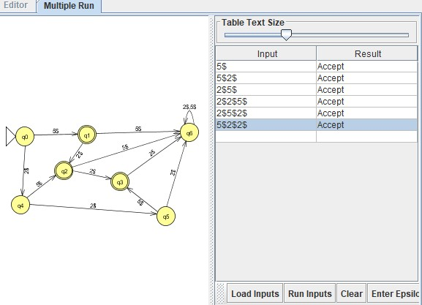
Penerapan DFA
Hasil simulasi setiap input uang ditampilkan dalam tabel dibawah.
Setiap urutan input uang yang menghasilkan nominal 5$, 7$, dan 9$ akan diterima.
ukrida.ac.id

Slide 14
Penerapan DFA
Rancanglah DFA untuk suatu mesin penjual minuman yang menerima input nominal 5$ dan 2$ yang mengeluarkan minuman seharga 5$, 9$, 10$, dan 13$. Setiap urutan input hasur memungkinkan pembeli untuk mendapatkan minuman.
Urutan input mesin 2
Harga final | Urutan
5 | 5
9 | 5-2-2
 | 2-5-2
 | 2-2-5
10 | 5-5
 | 2-2-2-2-2
13 | 5-2-2-2-2
 | 2-5-2-2-2
 | 2-2-5-2-2
 | 2-2-2-5-2
 | 2-2-2-2-5
ukrida.ac.id

Slide 15
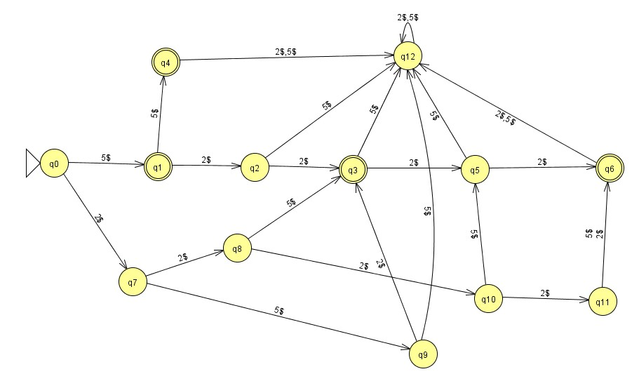
Penerapan DFA
Solusi :
DFA Mesin 2
ukrida.ac.id

Slide 16
Penerapan DFA
5-tuple DFA mesin 2 = { (q0, q1, q2, q3, q4, q5, q6, q7, q8, q9, q10, q11, q12), (2$, 5$), σ , (q0), (q1, q3, q4, q6)} dengan pada tabel dibawah.
DFA mesin 2
State | 2$ | 5$
→q0 | q7 | q1
*q1 | q2 | q4
q2 | q3 | q12
*q3 | q5 | q12
*q4 | q12 | q12
q5 | q6 | q12
*q6 | q12 | q12
q7 | q8 | q9
q8 | q10 | q3
q9 | q3 | q12
q10 | q11 | q5
q11 | q6 | q6
12 | q12 | q12
ukrida.ac.id

Slide 17
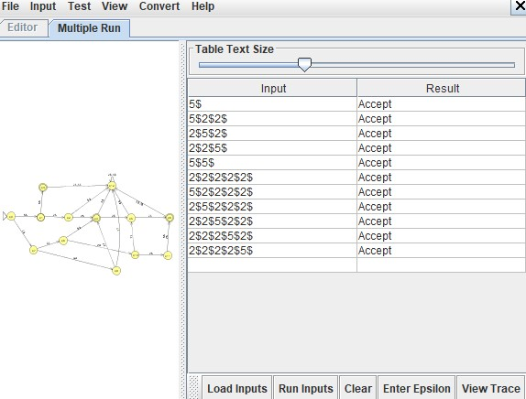
Penerapan DFA
Hasil simulasi setiap input uang ditampilkan dalam tabel dibawah. Setiap urutan uang yang menghasilkan nominal 5$, 9$, 10$, dan 13$ akan diterima.
ukrida.ac.id

Slide 18
Finite Automata Dengan Output
Sebuah mesin automata dapat mengeluarkan output yang berupa alfabet.
Finite automata dengan output terbagi menjadi dua jenis yaitu Mesin Mealy dan Mesin Moore.
Pada Finite Automata dengan output tidak terdapat final state.
Output mesin Mealy bergantung dari input saat itu dan statenya, sedangkan mesin moore outputnya hanya bergantung dari state saat itu.
ukrida.ac.id

Slide 19
Mesin Mealy
Mesin Mealy adalah mesin finite automata yang nilai outputnya ditentukan dari saat fase saat itu dan input saat itu.
Nama Mealy diambil dari nama seorang perintis mesin finite automata yaitu G.H. Mealy.
Mesin Mealy didefinisikan dengan 6-tuple M = (Q, Σ , O, σ ,λ , q0) dimana:
Q = himpunan state
Σ = himpunan input
O = fungsi output
σ = fungsi transisi
λ = alfabet output (pemetaan dari Σ x Q ke dalam O)
q0 = start state
ukrida.ac.id

Slide 20
Mesin Mealy
Mesin Mealy memiliki ciri seperti DFA, yaitu untuk setiap input harus memiliki satu tujuan state.
Mesin Mealy bekerja dengan cara :
Suatu state menerima alfabet input dan berpindah ke state lain atau tetap di state yang sama dan untuk setiap input yang diterima akan menghasilkan output berupa alfabet juga.
Output yang dihasilkan ditentukan oleh fungsi transisi dan fungsi output mesin Mealy tersebut.
ukrida.ac.id

Slide 21
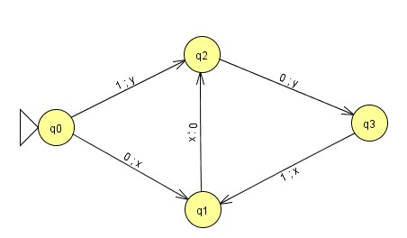
Mesin Mealy
Contoh:
Mesin Mealy sederhana, jika terdapat input string berikut apakah outputnya?
  101001
  00010
Solusi:
ukrida.ac.id

Slide 22
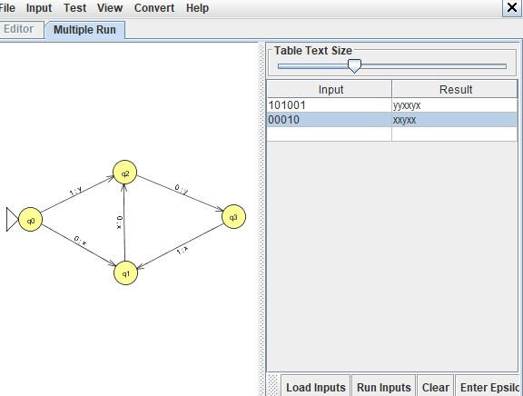
Mesin Mealy
Maka output yang dihasilkan dari string tersebut adalah
ukrida.ac.id

Slide 23
Mesin Mealy
Mirip dengan DFA dan NFA, pembacaan input pada mesin Mealy dapat dirunut sesuai arah panah ( fungsi transisi).
Jika dirunut maka pada input 101001, mesin Mealy akan berhenti di state q1, pada input 00010, mesin Mealy akan berhenti di state q2.
Gambarkanlah mesin Mealy dengan tuple berikut M = ({q0, q1, q2, q3}, {0, 1}, {x, y}, σ , λ , {q0}) dengan σ pada tabel dibawah. Kemudian tentukan output dari input string 010110, 00011, 101011, dan tentukan berhenti di state apa?
ukrida.ac.id

Slide 24
Mesin Mealy
Mesin Mealy 2
State | σ |  | λ
 | Input |  | Output
 | 0 | 1 | x | y
→q0 | q2 | q1 | x | x
q1 | q0 | q2 | x | y
q2 | q2 | q3 | y | x
q3 | q1 | q0 | y | y
ukrida.ac.id

Slide 25
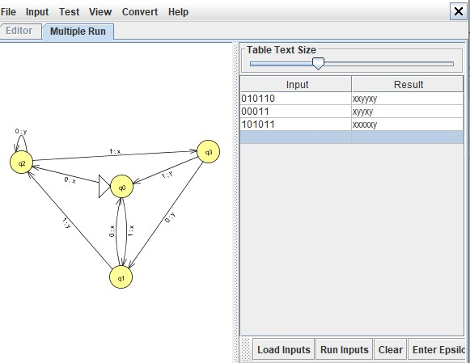
Mesin Mealy
Solusi:
Mesin Mealy 2
Untuk input string 010110, mesin berhenti di state q1, input string 00011, mesin berhenti di state q0, dan untuk input string 101011, mesin berhenti distate q2.
ukrida.ac.id

Slide 26
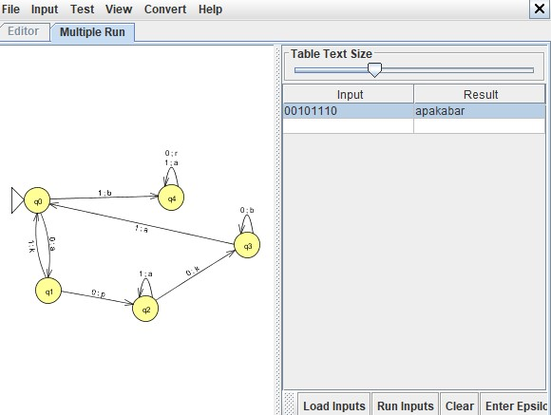
Mesin Mealy
Rancanglah sebuah mesin Mealy yang menterjemahkan input string 00101110 menjadi output yang berbunyi “apakabar”
Solusi:
Jumlah state dapat ditentukan sesuai yang diminta, namun sedapat mungkin sedikit.
Mesin Mealy 3
ukrida.ac.id

Slide 27
Mesin Mealy
Jika diuji dengan input string 00101110 maka akan menghasilkan “apakabar”dan berhenti di state q4
Definisi mesin Mealy 3 diatas = ({q0, q1, q2, q3, q4}, {0, 1}, {a, b, k, p, r}, σ , λ , {q0}). Dengan σ pada tabel dibawah.
Mesin Mealy 3
State | State Tujuan
 | Input 0 |  | Input 1
 | state | output | state | output
→q0 | q1 | a | q4 | b
q1 | q2 | p | q0 | k
q2 | q3 | k | q2 | a
q3 | q3 | b | q0 | a
q4 | q4 | r | q4 | a
ukrida.ac.id

Slide 28
Mesin Moore
Mesin Moore sedikit berbeda dengan mesin Mealy, jika mesin Mealy bergantung pada input dan state, maka pada mesin Moore outputnya hanya bergantung pada state itu saja.
Mesin Moore dibuat oleh Edward F. Moore.
Mesin Moore didefinisikan dengan 6-tuple M= (Q, Σ , O, σ , λ , q0) dimana:
Q = himpunan state
Σ = himpunan input
O = fungsi output
σ = fungsi transisi
λ = alfabet output (pemetaan dari Σ x Q ke dalam O)
q0 = start state
ukrida.ac.id

Slide 29
Mesin Moore
Mesin Moore dirancang untuk suatu mesin yang menghasilkan output setelah langkah-langkah tertentu, salah satu pemanfaatan mesin Moore adalah pada penggunaan ATM.
Untuk menggunakan fungsi tertentu pada ATM, maka harus menekan menu berurutan. Jika berhenti pada state tertentu maka fungsi tersebut akan berjalan.
ukrida.ac.id

Slide 30
Mesin Moore
Tampilan awal tempat merancang mesin Moore sama dengan tempat merancang DFA/NFA dan mesin Mealy, namun perbedaannya dengan mesin Mealy adalah saat membuat state harus langsung diberi output.
Karena output dari mesin Moore hanya bergantung pada statenya, fungsi transisi hanya mempengaruhi perpindahan antara state.
ukrida.ac.id

Slide 31
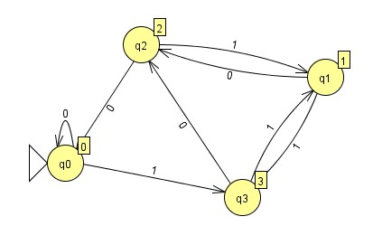
Mesin Moore
Contoh :
Mesin Moore sederhana untuk menentukan hasil modulus 4 yang menerima input string berupa bilangan biner 0 – 8.
Solusi:
Mesin Moore Mod 4
ukrida.ac.id

Slide 32
Mesin Moore
Definisi mesin Moore mod 4 = ({q0, q1, q2, q3}, {0, 1}, O, σ , {0, 1, 2, 3}, {q0}) denga fungsi transisi dan fungsi output pada tabel dibawah.
Selanjutnya akan diuji coba dengan memasukkan angka biner untuk dilihat output dari mesin Moore mod 4.
O dan σ Moore mod 4
State | Input |  | Output
 | 0 | 1
→q0 | q0 | q3 | 0
q1 | q2 | q3 | 1
q2 | q0 | q1 | 2
q3 | q2 | q1 | 3
ukrida.ac.id

Slide 33
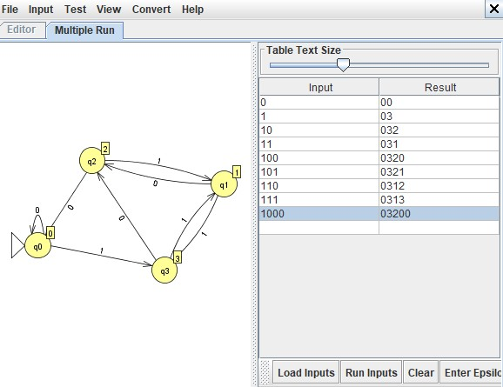
Mesin Moore
Hasil uji coba input string berupa biner yang akan dioperasikan mod 4 seprti dalam tabel berikut.
Output Mesin Moore mod 4
Angka | Input (biner) | Output
0 | 0 | 0
1 | 1 | 3
2 | 10 | 2
3 | 11 | 1
4 | 100 | 0
5 | 101 | 1
6 | 110 | 2
7 | 111 | 3
8 | 1000 | 0
ukrida.ac.id

Slide 34
Mesin Moore
Mesin Moore untuk merancang sebuah ATM yang dapat untuk tarik tunai, transfer, dan cek saldo. Mesin Moore ATM = ({q0, q1, q2, q3, q4, q5}, {0, 1, 2}, O, σ , {Input Pin, Menu Utama, Tarik Tunai, Transfer, Cek Saldo, Keluar}, {q0}) dengan O, σ seperti pada tabel dibawah.
O dan σ Moore ATM
State | Input |  |  | Output
 | 0 | 1 | 2
→q0 | q4 | q5 | q0 | Input Pin
q1 | q4 | q5 | q3 | Tarik Tunai
q2 | q4 | q5 | q3 | Transfer
q3 | q4 | q5 | q1 | Cek Saldo
q4 |  |  |  | Keluar
q5 | q1 | q2 | q3 | Menu Utama
ukrida.ac.id

Slide 35
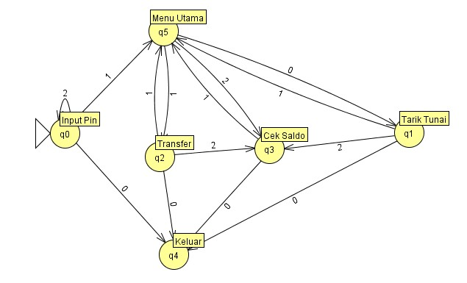
Mesin Moore
Mesin Moore ATM
ukrida.ac.id

Slide 36
Mesin Moore
Jika seseorang ingin menarik tunai kemudian selesai, maka perlu menginput string 100.
Jika seseorang ingin cek saldo, lalu menarik tunai kemudian selesai, maka inputnya adalah 12100
Jika seseorang batal menggunakan ATM setelah memasukkan pin, maka inputnya 0.
Jika seseorang yang akan mentransfer sejumlah dana menggunakan ATM kemudian selesai maka akan menginput 110.
ukrida.ac.id

Slide 37
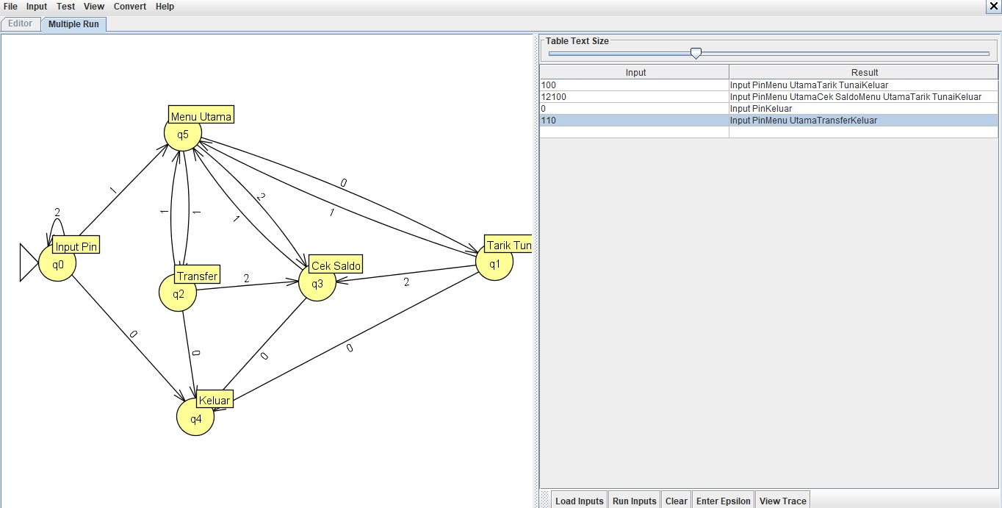
Mesin Moore
ukrida.ac.id

Slide 38
Rangkuman
Finite Automata dengan output terbagi menjadi dua jenis, yaitu mesin Mealy dan mesin Moore.
Output pada mesin Mealy bergantung dari input string dan state terakhir yang dicapainya, sedangkan output mesin Moore hanya bergantung dari state terakhir yang dicapai oleh suatu input string.
Mesin Mealy dan mesin Moore hanya dapat berjalan apabila untuk satu input hanya menuju kepada satu state tujuan, mirip dengan konsep DFA.
ukrida.ac.id

Slide 39
Tugas
Rancanglah mesin Mealy XYZ = ({q0, q1, q2, q3}, {0,1}, (x, y, z}, σ , λ ,{q0}). Kemudian tentukan output dari input 10010, 1001, 0010, 1111100010.
Tabel mesin Mealy XYZ
State | State Tujuan
 | Input 0 |  | Input 1
 | State | Output | State | Output
→q0 | q1 | x | q3 | z
q1 | q2 | x | q0 | y
q2 | q0 | z | q3 | y
q3 | q2 | z | q1 | x
ukrida.ac.id

Slide 40
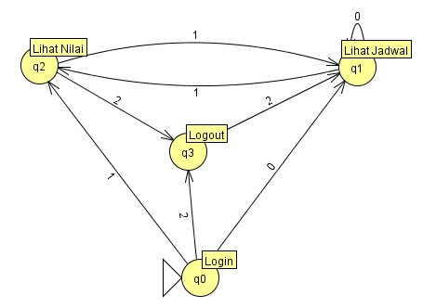
Tugas
Rancanglah mesin Mealy yang menerima input string 110100111 menjadi output “halosemua” kemudian tuliskan 6-tuplenya.
Tuliskan 6-tuple dari mesin Moore PQR dibawah ini
Rancanglah mesin Moore untuk menentukan modulus 5 bilangan 0 – 10 dengan menerima input berupa bilangan biner. Alfabet input = {0,1}, alfabet output = {0, 1, 2, 3, 4}
ukrida.ac.id

Slide 41

Mencoba hal baru sangat menyenangkan
Tetap jaga kesehatan dan terus semangat
Thank You
ukrida.ac.id

